Slide 1
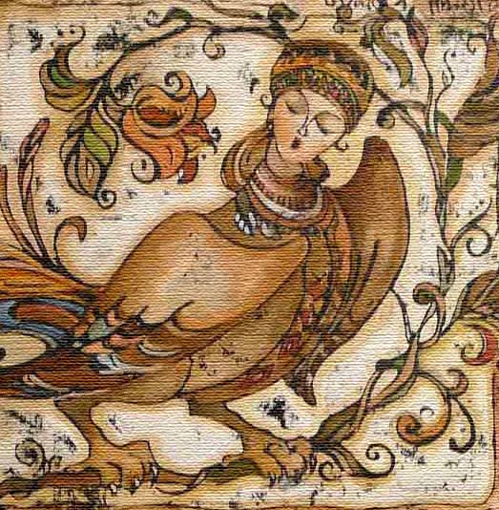
Русский фольклор

Slide 2
К фольклорным жанрам относятся и маленькие произведения: пословицы, поговорки, скороговорки, загадки.

Slide 3
Пословицы и поговорки отражают культуру и историю народа. Они делают речь краткой и яркой, образной.

Slide 4
Пословицы отражают народную мудрость, многовековой опыт, мысли о мире, о человеке, об отношениях между людьми.

Slide 5

Где родился, там и пригодился.
Родная сторона – мать, чужая – мачеха.

Slide 6

Смотри дерево в плодах, а человека – в делах.

Slide 7

Не всё золото, что блестит.

Slide 8

Не имей сто рублей, а имей сто друзей.
Старый друг лучше новых двух.

Slide 9
Скороговорки – фразы, которые трудно выговорить. Они помогают научиться говорить хорошо и правильно.

Slide 10
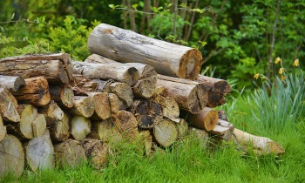
На дворе трава, на траве дрова.

Slide 11

Загадки отражают поэтическую картину мира.

Slide 12
Сидит дед, в сто шуб одет. Кто его раздевает, слёзы проливает.

Slide 13
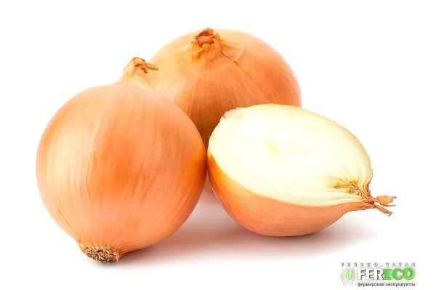

Slide 14
Зимой и летом одним цветом.

Slide 15


Slide 16
Два брата рядом сидят, а друг друга не видят.

Slide 17


